Slide 1
Ha Chau Primary School
Welcome teachers to attend
Class: 4C
Teacher: Tran Thi Ngoc Quynh

Slide 2
Khởi động
Notes:
Thiết kế: Hương Thảo – Zalo 0972115126

Slide 3
Trò chơi:
Lật mảnh ghép

Slide 4
1
2
3
4

Slide 5
Rút gọn phân số: $\frac{12}{24}$
$$\frac{1}{3}$$
$$\frac{4}{6}$$
$$\frac{3}{5}$$
$$\frac{1}{2}$$
Notes:
Nhấn vào mầm đậu để quay lại trang chính trò chơi Happy garden.

Slide 6
Quy đồng hai phân số: $\frac{15}{35}$ và $\frac{7}{5}$
$$\frac{15}{35} \text{v}\text{à }\frac{35}{49}$$
$$\frac{15}{35} \text{v}\text{à }\frac{49}{35}$$
$$\frac{15}{35} \text{v}\text{à }\frac{28}{35}$$
$$\frac{15}{35} \text{v}\text{à }\frac{21}{35}$$
Notes:
Nhấn vào mầm đậu để quay lại trang chính trò chơi Happy garden.

Slide 7
So sánh hai phân số: $\frac{8}{15}$ và $\frac{9}{15}$
$\frac{8}{15}$ < $\frac{9}{15}$
$\frac{8}{15}$ > $\frac{9}{15}$
$\frac{8}{15}$ = $\frac{9}{15}$
Notes:
Nhấn vào mầm đậu để quay lại trang chính trò chơi Happy garden.

Slide 8
So sánh hai phân số: $\frac{27}{24}$ và $\frac{5}{6}$
$\frac{27}{24}$ = $\frac{5}{6}$
$\frac{27}{24}$ < $\frac{5}{6}$
$\frac{27}{24}$ > $\frac{5}{6}$
Notes:
Nhấn vào mầm đậu để quay lại trang chính trò chơi Happy garden.

Slide 9
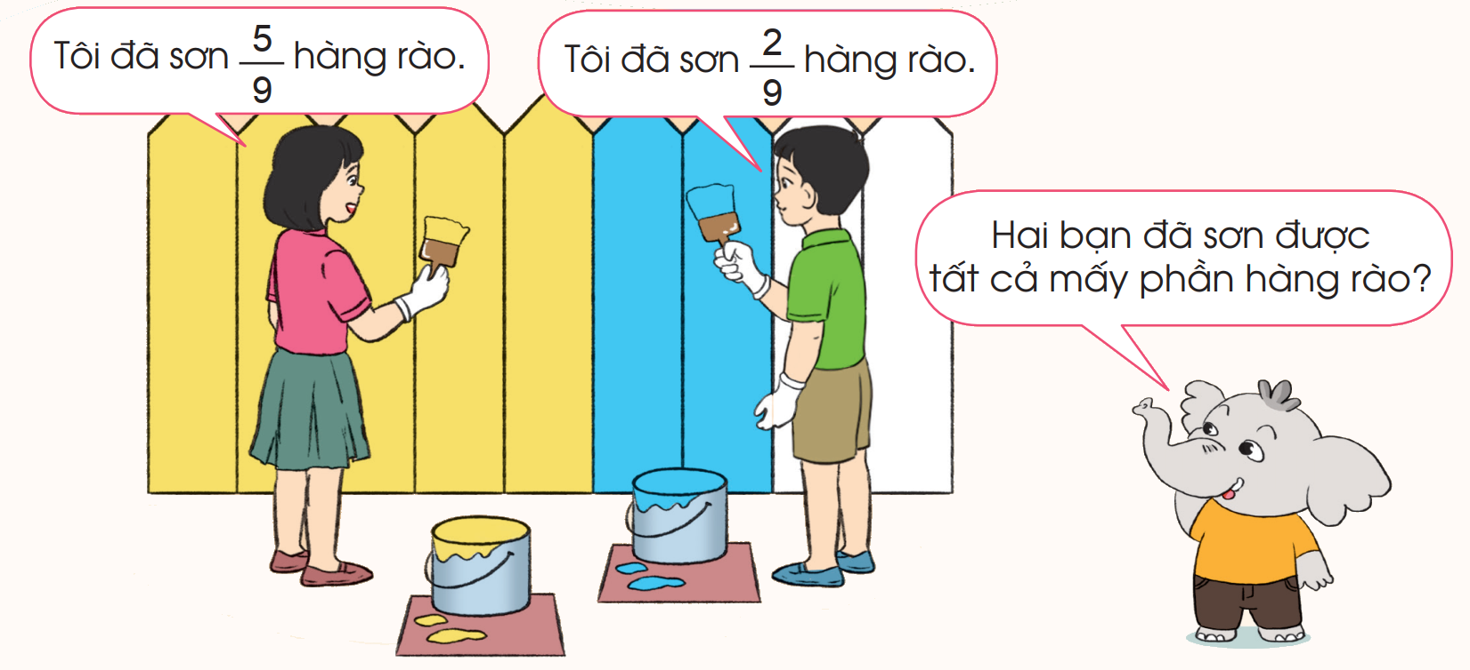

Slide 10
Khám phá

Slide 11
5
9
2
9
7
9

Slide 12
5
9
2
9
1. Tính
+
= ?

Slide 13
2. Nhận xét
Muốn cộng hai phân số có cùng mẫu số, ta cộng hai tử số với nhau và giữ nguyên mẫu số.

Slide 14
Luyện tập

Slide 15
Bài 1. Tính:

Slide 16
Bài 1. Tính:

Slide 17
Bài 3. Chọn cách tính đúng:
4
5
3
5
4 + 3
5 + 5
7
10
4
5
3
5
4 + 3
5
7
5
A.
+
=
=
B.
+
=
=

Slide 18
Vận dụng

Slide 19
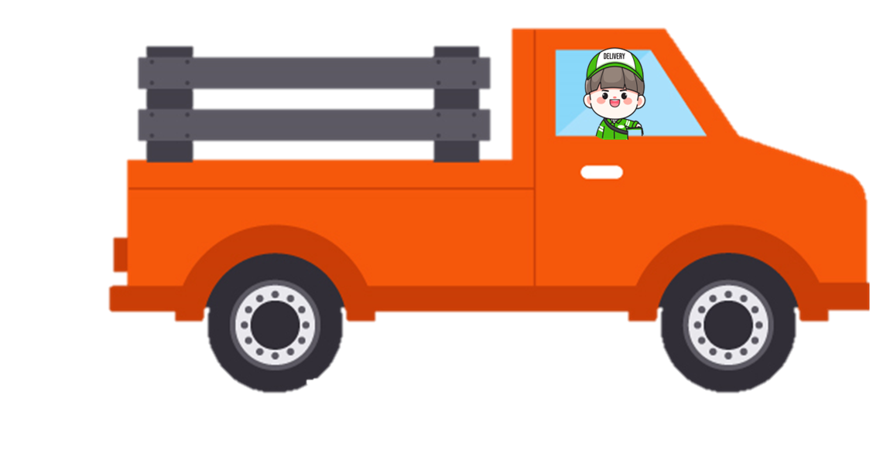
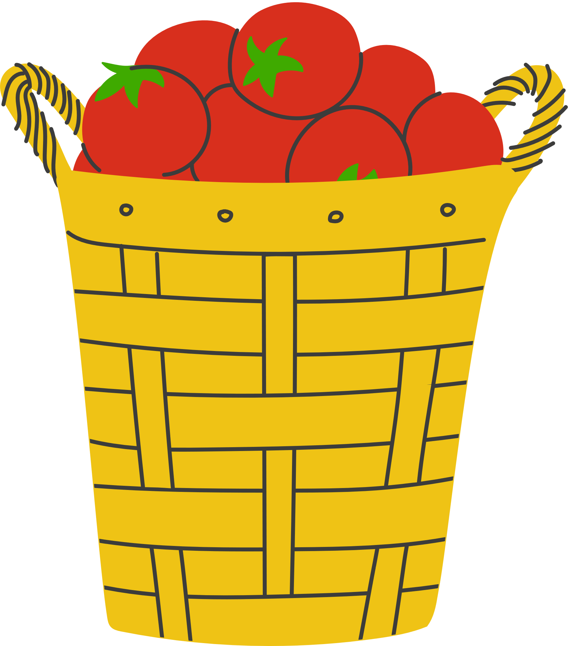
Vận chuyển cà chua

Slide 20
Câu 1: $\frac{8}{15}$ + $\frac{3}{15}= ?$
Đáp án: $\frac{11}{15}$

Slide 21
Câu 2: $\frac{9}{17}$ + $\frac{6}{17}= ?$
Đáp án: $\frac{15}{17}$

Slide 22
Câu 3: $\frac{7}{20}$ + $\frac{6}{20}= ?$
Đáp án: $\frac{13}{20}$

Slide 23
Chúc mừng bạn đã hoàn thành xong nhiệm vụ!

Slide 24
Goodbye and See you again!

